Slide 1
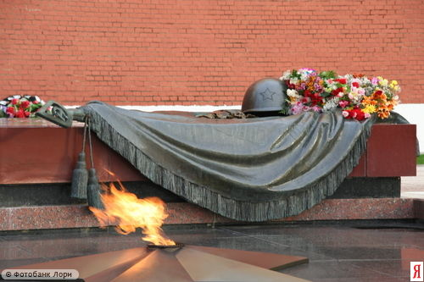
Памяти павшим воинам посвящается….
22 июня 1941 – 9 мая 1945

Slide 3
Брестская крепость
22 июня 1941 года в 4 часа утра без объявления войны Германия напала на Советский Союз.

Slide 4
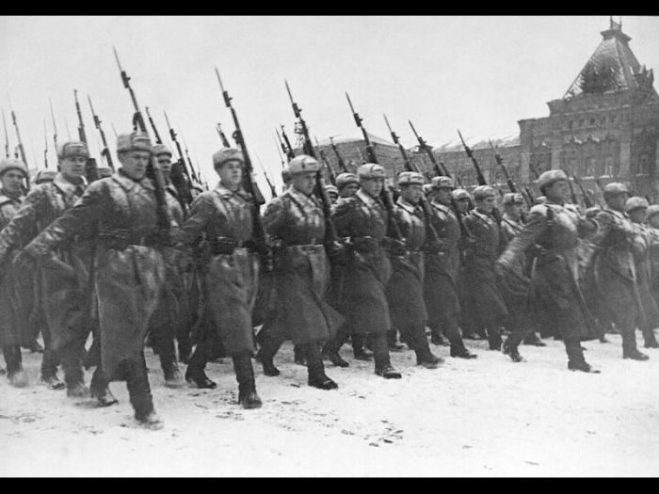

Slide 7
Белоруссия приняла первый удар фашистов по Советскому Союзу.

Slide 10
Символ мужества
Символом мужества советских воинов в Великой Отечественной войне стал малочисленный гарнизон Брестской крепости, который под руководством П. М. Гаврилова,
И. Н. Зубачева, Е. М. Фомина
с 22 июня до 20-х чисел июля 1941 года, находясь в окружении, оборонялся (не хватало боеприпасов, продовольствия, воды) против превосходящих сил немецко-фашистских войск.
Люди голодали и умирали от жажды, но не сдавались!!!

Slide 12
Защита Брестской крепости - это уникальное военное сражение в истории Второй мировой войны. Противник, планировал захватить крепость за несколько часов, однако бессмертный гарнизон (3,5 тысячи человек), сражался против большой
группировки фашистов больше месяца.

Slide 13
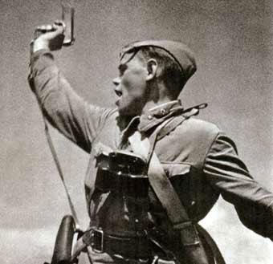

Slide 15
Курган Славы
На Белорусской земле сражался и стар и млад, Партизанское движение, широко развернувшееся в Белоруссии было очень важным.
На белорусской земле шли самые ожесточенные бои, т.к. по плану Гитлера о молниеносной войне – захватить территорию Белоруссии планировалось за семь дней.

Slide 16
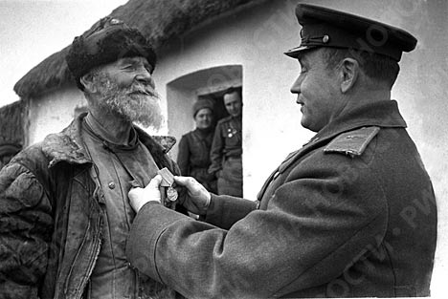

Slide 18
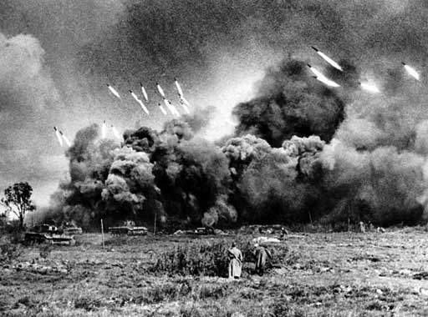

Slide 19
Хатынь
Символом трагедии белорусского народа стала Хатынь, страшная участь
которой была решена 22 марта 1943 года. Отряд фашистских карателей окружил деревню. Жителей согнали в сарай, обложили его соломой, облили
бензином и подожгли. Тех, кто пытался спастись от огня, расстреляли из пулеметов. Всего погибло 149 человек, из них 75 детей.
В огненном кошмаре
выжили лишь трое — семилетний Витя Желобкович, двенадцатилетний Антон Барановский и деревенский кузнец Иосиф Каминский.

Slide 22
На территории Белоруссии немецкими оккупантами было создано 260 лагерей смерти, в которых было уничтожено не менее 1,4 млн. человек. Всего немцы и их пособники провели в Белоруссии более 140 крупных карательных операций. Население районов, подозреваемых в поддержке партизан, уничтожалось, угонялось в лагеря смерти. Около 380 тыс. человек были вывезены на принудительные работы в Германию.

Slide 23
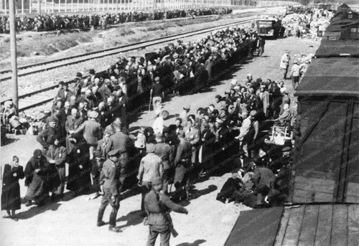

Slide 27
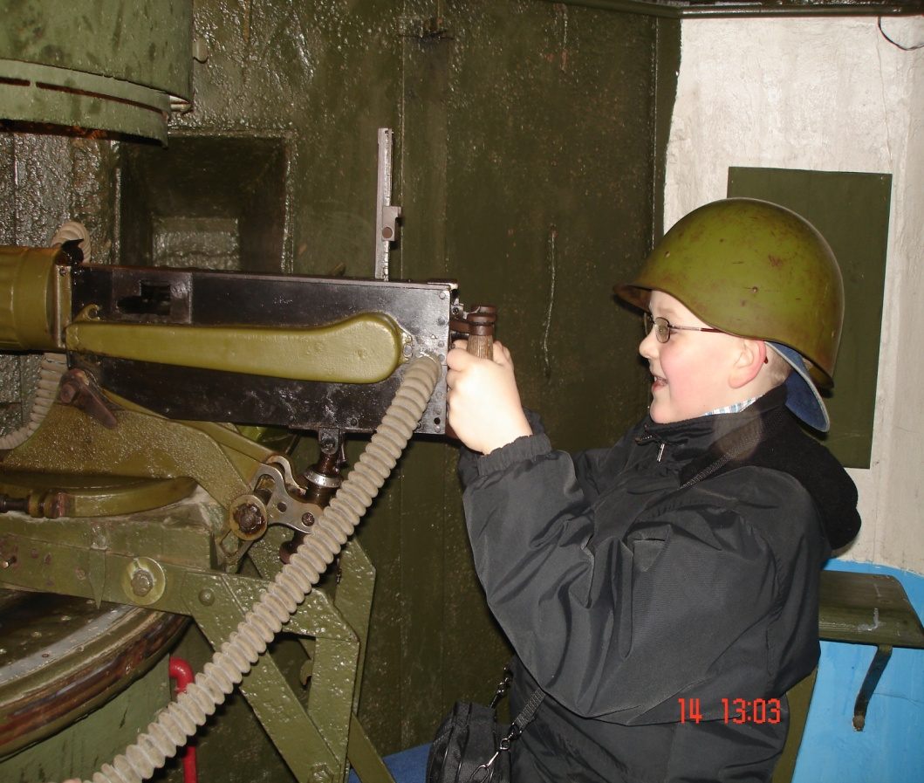
«ЛИНИЯ ОБОРОНЫ СТАЛИНА»
Это - сооружения, Доты (долговременная огневая точка), Дзоты (дерево -земляная огневая точка), вооруженные пулеметами и орудиями с использованием противотанковой артиллерия. Хорошо приспособленные, к местности и с хорошей маскировкой, из бетона и стали.

Slide 31
За годы войны Белоруссия потеряла около трети населения. Были полностью или частично разрушены 209 городов, поселков, районных центров и более 9 тыс. сёл и
деревень.
Белоруссия внесла большой вклад в победу советского народа в Великой Отечественной войне. Сотни тысяч воинов награждены орденами и медалями.

Slide 33
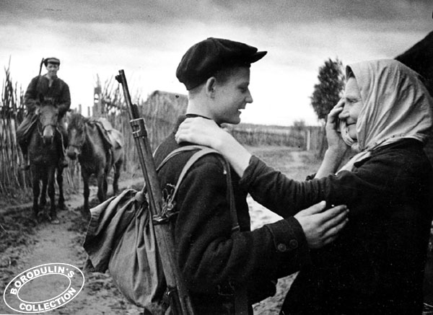

Slide 34
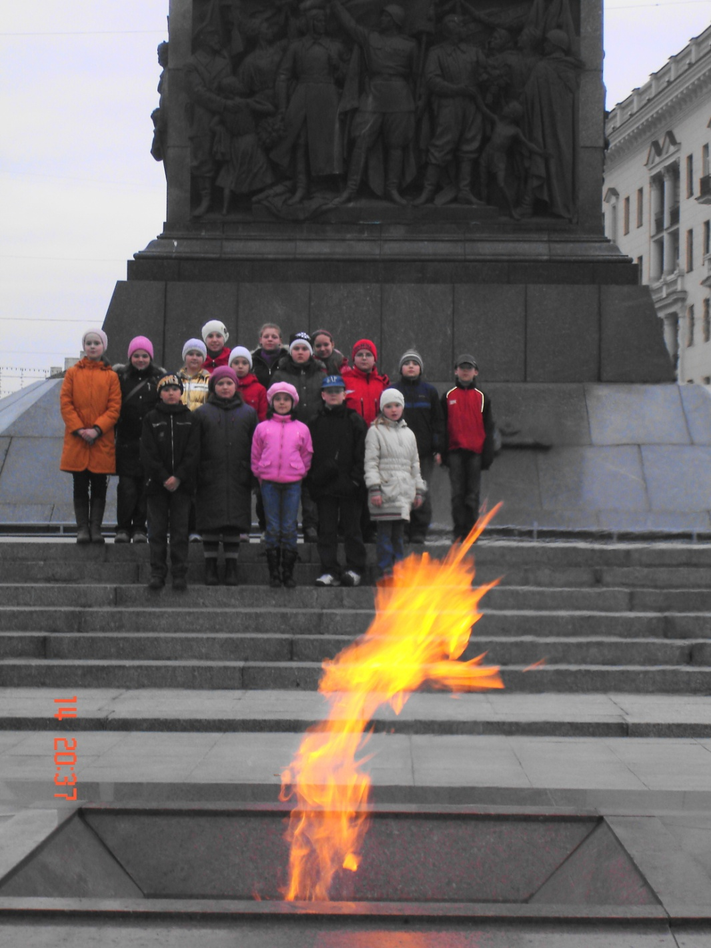

Slide 35
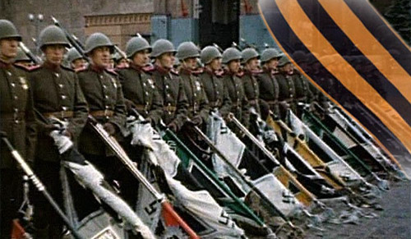

Slide 36
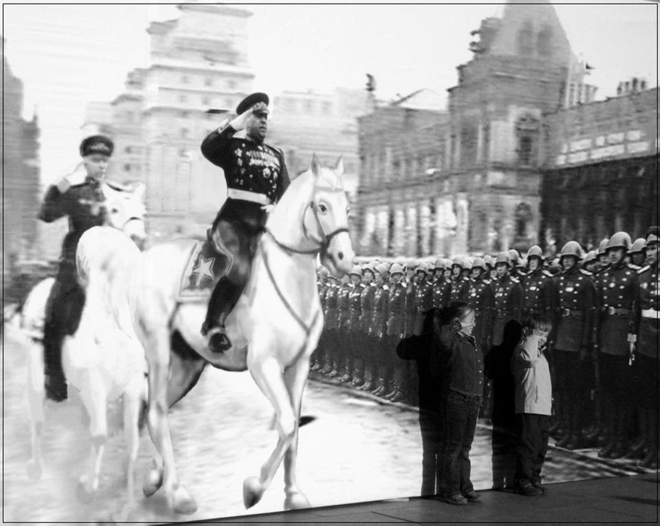

Slide 37
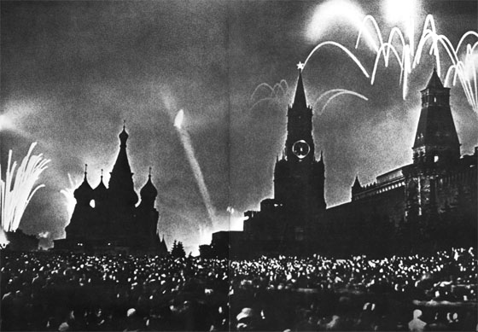

Slide 38
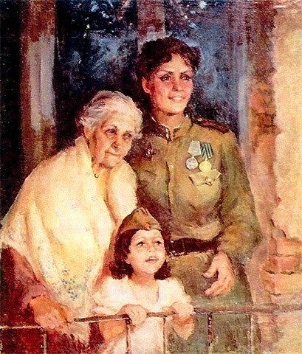

Slide 39
